Slide 1
WAAROM GEREFORMEERD ?
Deel 1: geskiedenis gedeelte
Deel 2: prinsipiële gedeelte
(GK Carletonville gemeentekamp, Februarie 2015)

Slide 2
2. WAAROM IS DIE
KERKGESKIEDENIS BELANGRIK ?
⁶ Daarom kan ons met alle vrymoedigheid sê: Die Here is vir my 'n Helper, en ek sal nie vrees nie; wat sal 'n mens aan my doen? ⁷ ¶ Gedenk julle voorgangers wat die woord van God aan julle verkondig het; aanskou die uiteinde van hulle lewenswandel en volg hulle geloof na. ⁸ Jesus Christus is gister en vandag dieselfde en tot in ewigheid. ⁹ Moenie rondgeslinger word deur allerhande en vreemde leringe nie; want dit is goed dat die hart versterk word deur genade, nie deur voedsel nie, waarvan die wat daarin gewandel het, geen voordeel gehad het nie. – Hebr.13:6-9

Slide 3
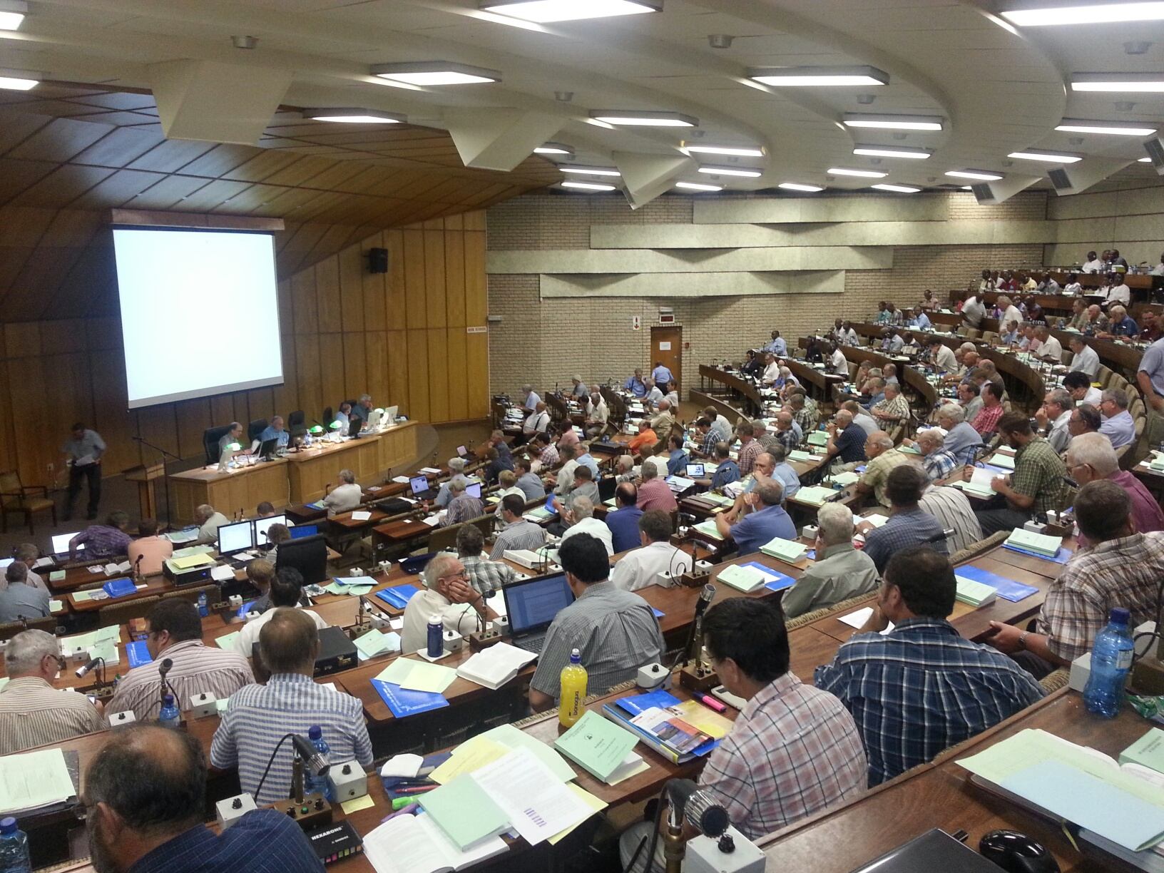
DIE KRISIS IN DIE GKSA

Slide 4
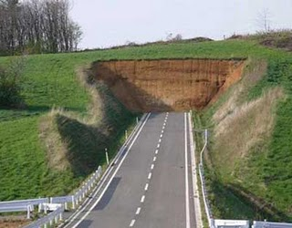
4. GKSA QUO VADIS ?

Slide 5
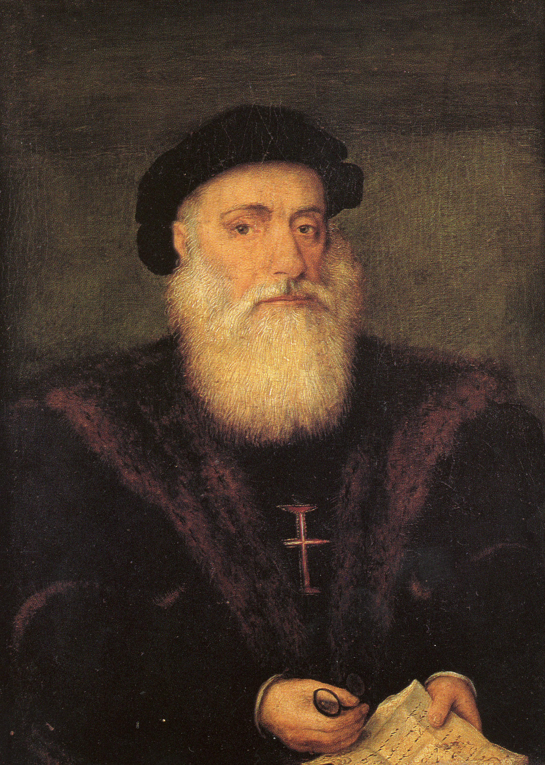
5. Vasco de Gama
1460 – 1524

Slide 6
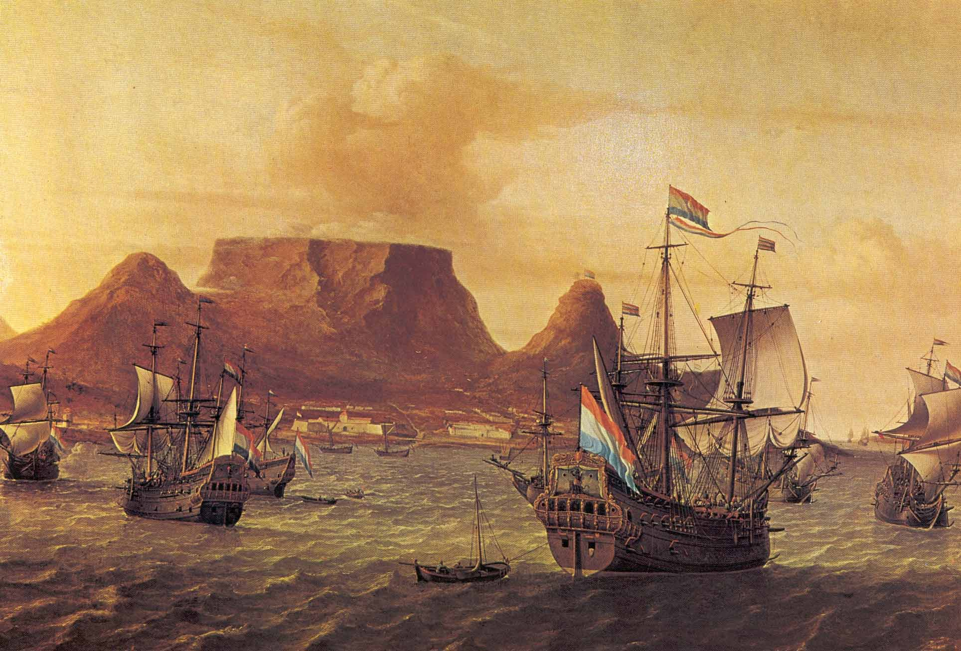
6. DIE VOC AAN DIE KAAP
1652

Slide 7
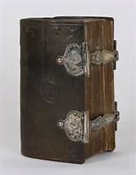
Die Bagasie
Statenvertaling (1637), Psalmboek (met Drie Formuliere van Enigheid

Slide 8
Jan van Riebeeck gebed
1619 - 1677
Barmhartige, genadige God en hemelse Vader, volgens u goddelike wil is ons geroep om die sake van die Verenigde Nederlands Geoktrooieerde Oos- Indiese Kompanjie hier aan die Kaap die Goeie Hoop te bestuur. Met hierdie doel voor oë is ons met ons Raad in u heilige Naam vergader om met die Raad se advies sodanige besluite te neem waarmee ons die Kompanjie se belange die beste kan bevorder. Ons is hier om die wet te handhaaf en om, as dit moontlik is, onder hierdie wilde en onbeskaafde mense u ware gereformeerde Christelike leer voort te plant en bekend te maak tot lof van u heilige Naam en tot voordeel van die wat oor ons regeer. Hiertoe is ons sonder u genadige hulp allermins in staat. Daarom bid ons U, allerhoogste Vader , dat U met u vaderlike wysheid by ons sal bly. Ons bid dat U self leiding in ons vergadering sal gee en ons harte so verlig dat alle verkeerde hartstogte, tweedrag en ander dergelike gebreke van ons geweer sal word sodat ons harte van alle menslike hartstogte skoon sal wees. Laat ons gemoedere so ingestem wees dat ons in ons beraadslaging niks anders beplan of besluit nie as dit wat mag strek tot grootmaking en lof van u allerheiligste Naam en tot diens van die wat oor ons regeer. Laat ons nie in water mate ook al op eie voordeel of winsbejag let nie, maar net op die uitvoering van ons opdragte en dit wat vir ons saligheid nodig is. Ons bid en vra dit in die Naam van u geliefde Seun, ons Heiland en Saligmaker, Jesus Christus ... wat ons leer bid het: Ons Vader wat in die hemel is, ... Amen

Slide 9
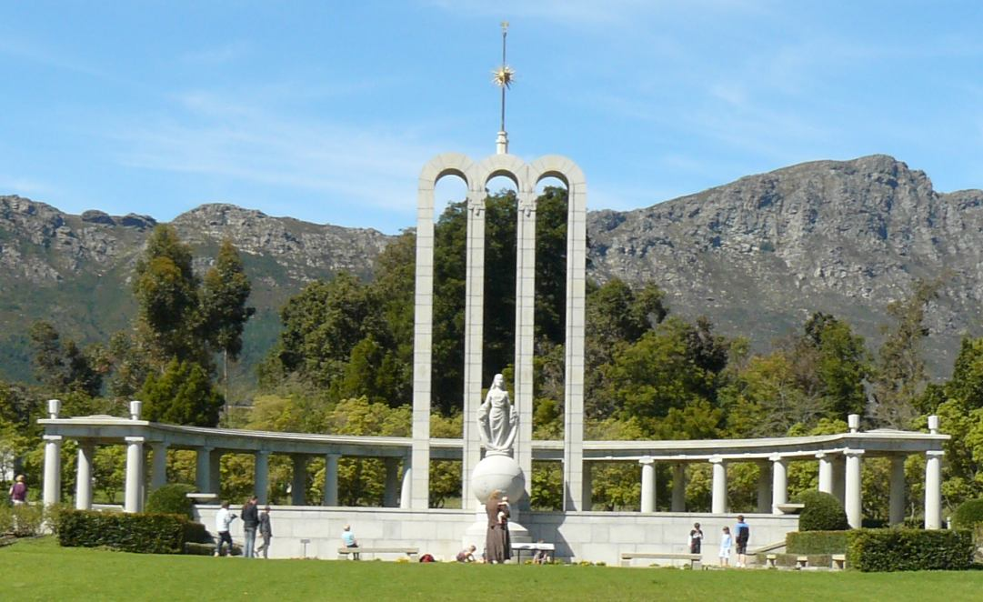
Franse Hugenote (1688)

Slide 10
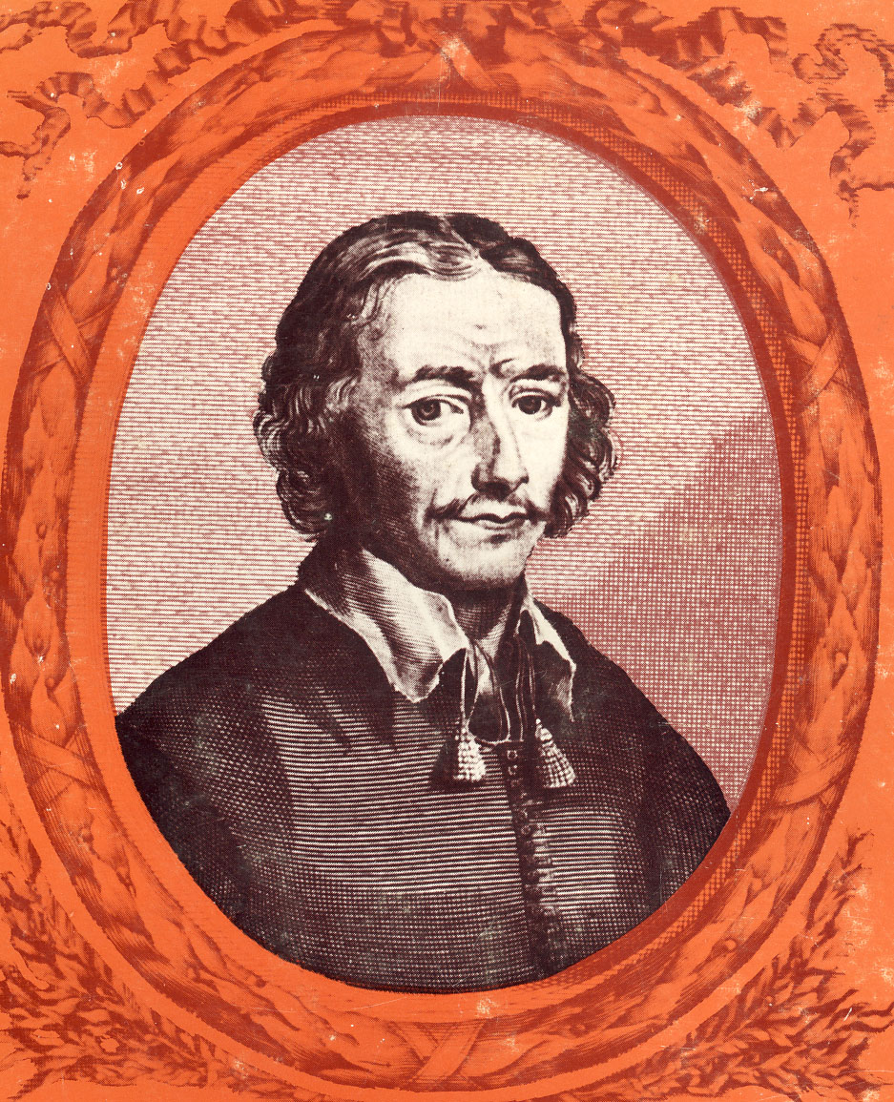
Sieketroosters
J. Steendam

Slide 11
Psalmsang tot 1814
“Dus, vir die meerderheid van die Nederlandse kolonialistiese periode in Suid-Afrika, is Dathenus se Psalms gesing ... Geen groot verandering in kerkmusiek het plaasgevind in Suid-Afrika tot en met 1814 nie, toe gesange bygevoeg is.” - J.N. Gerstner, The Thousand Generation Covenant (Leiden: EJ Brill, 1991), p.43

Slide 12
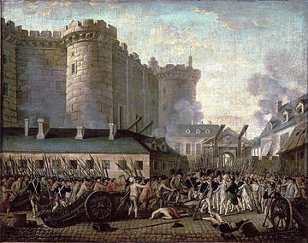
FRANSE REWOLUSIE
1789-1799

Slide 13
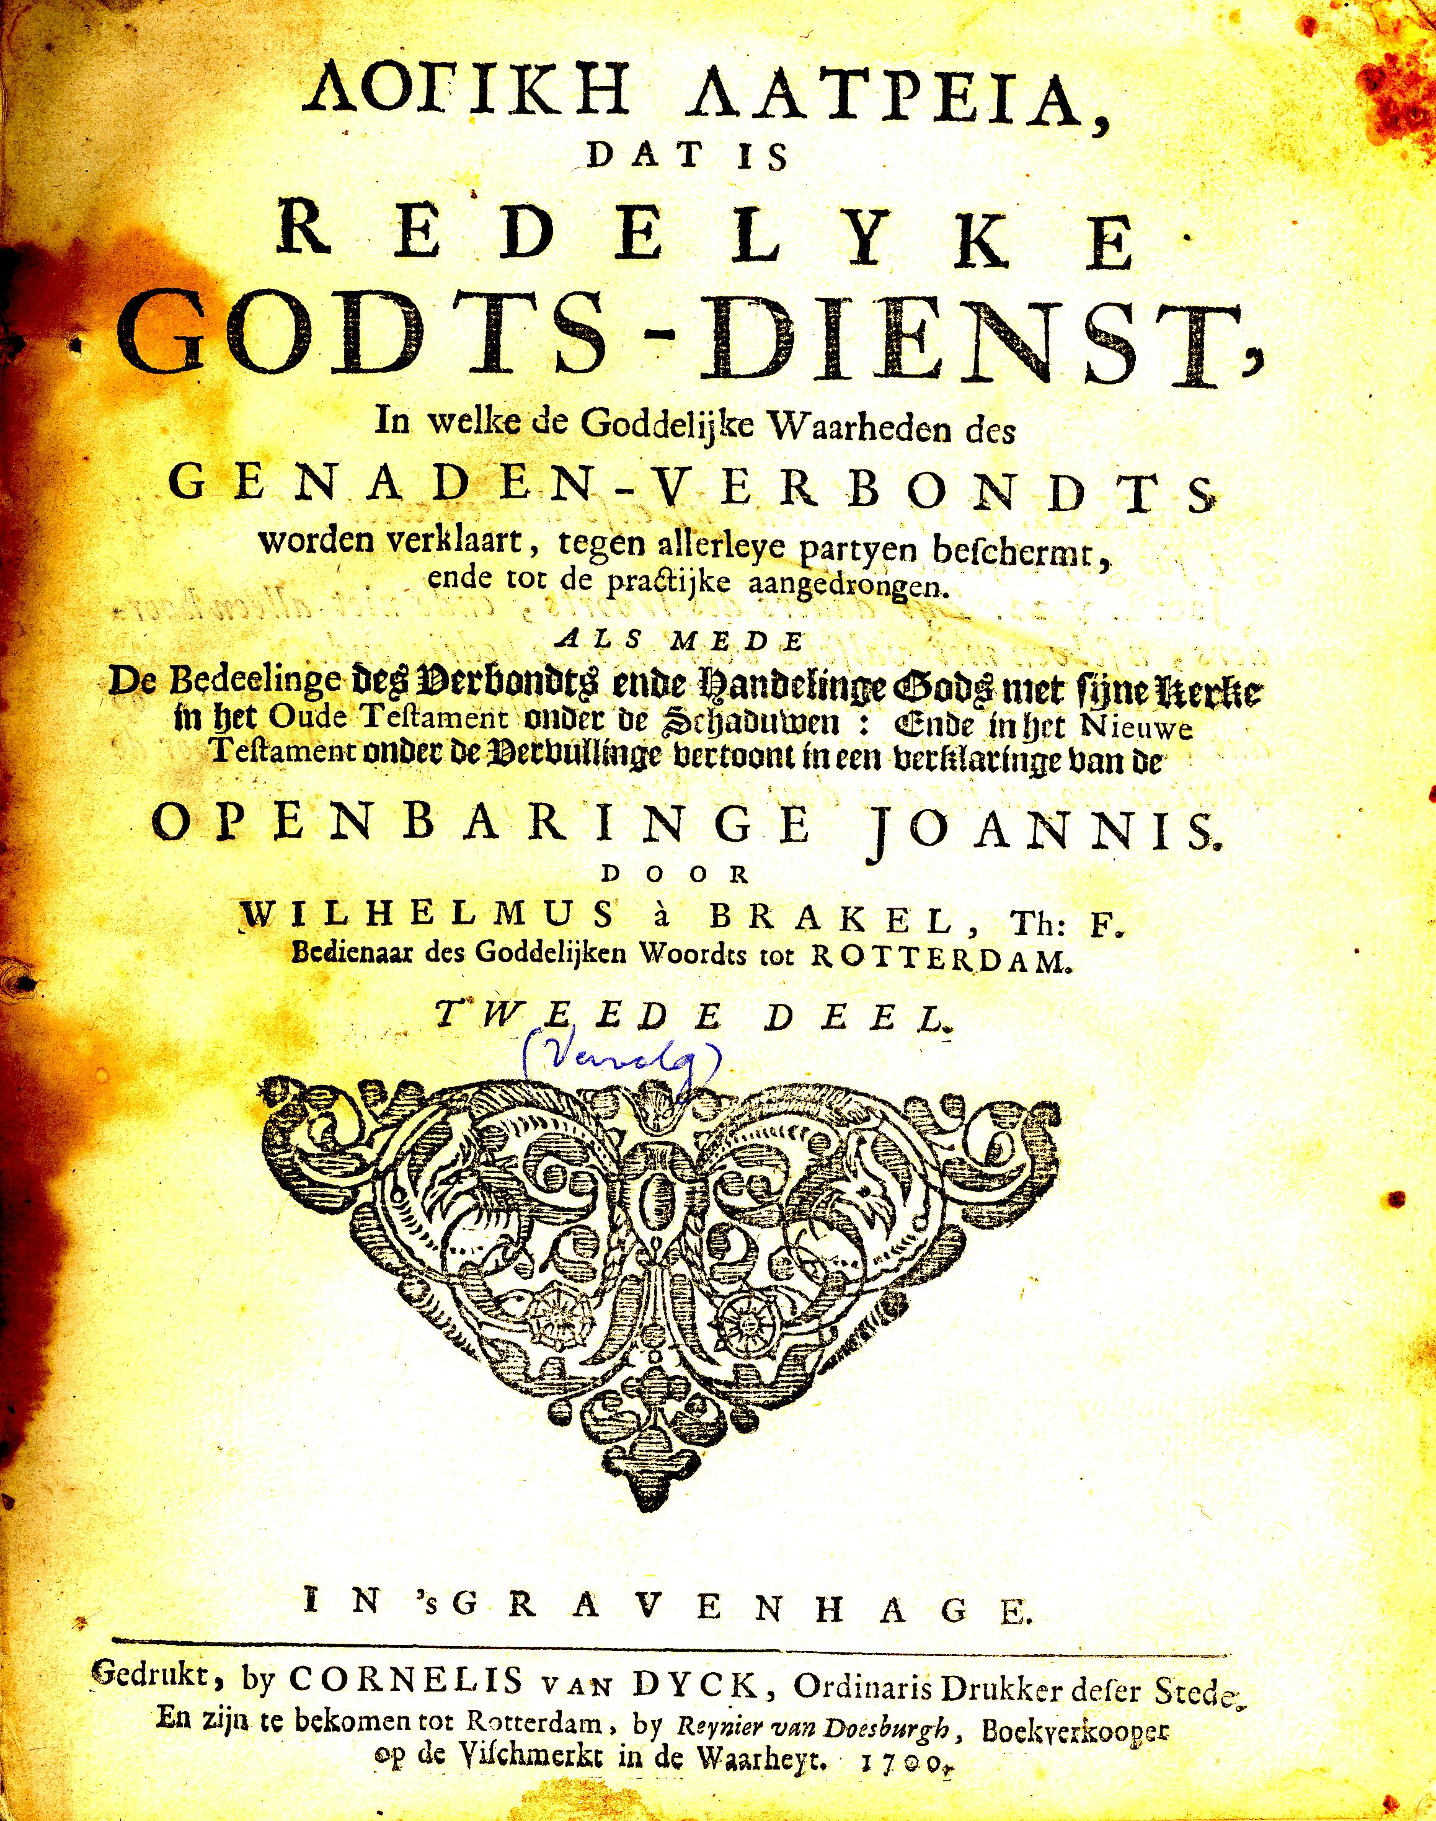
Wilhelmus a’Brakel
(1635-1711)

Slide 14
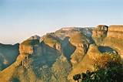
DRIE SUSTERS
NGK; NHK; GK

Slide 15
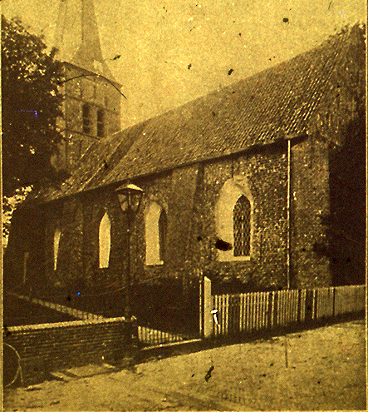
AFCHEIDING 1834
Ds. Hendrik de Cock

Slide 16
Ds. Hendrik de Cock
(1801-1842)
Die titel van sy bekende strydgeskrif teen die Gesange was: “De zoogenaamde Evangelische Gezangen, de oogappel der vervoerde en verleide menigte in de Sijnodaal Hervormde Kerk, ja zelfs nog van sommige van Gods kinderen uit blindheid, en om dat zij dronken geworden zijn door den wijn door den wijner harer hoererijen, nader nog getoetst, gewogen en te ligt bevonden, ja strijdig met al onze formulieren van éénheid en Gods Woord (Mei 1835)”, Hendrik de Cock, Verzamelde Werken, deel II (Houten: Den Hertog, B.V., 1986), p.129-174.

Slide 17
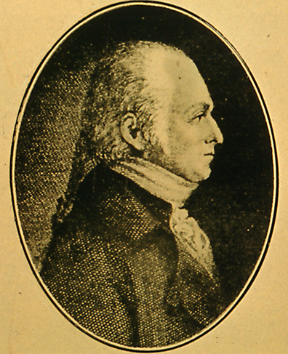
DE MIST KERKORDE, 1804

Slide 18
METODISME
“Die Metodisme was iets wat vreemd was vir die gereformeerde gelowiges wat gevoed is deur die aantekeninge by die Statevertaling en die gereformeerde belydenisskrifte. Hierdie gelowiges het die nuwe leer en prediking, wat leer dat die mens sy eie wil tot redding het verwerp, en het die suiwer leer van die uitverkiesing of predestinasie gemis.”

Slide 19
GESANGE, 1824 SE SINODE
Die eerste amptelike Sinode in Suid Afrika is gehou in 1824, toe onder De Mist se Kerkorde die Reglement van die Nederlandse Kerkgenootskap van Willem I van 1816 aanvaar is. Dit was die finale aanslag teen die Dordtse Kerkorde. Kollegialisme was nou die amptelike vorm van kerkregering in Suid Afrika. Hierdie Sinode het ook nagelaat om die Evangeliese Gesange te toets, die nuwe Gesangeboek wat reeds in die kerke in gebruik geneem is in 1814.

Slide 20
NG KERK, 1843
Die liberale predikante in die Kaap het nie geglo aan die Drie-Eenheid, die onfeilbaarheid van die Skrif, wonderwerke, die Godheid van Christus nie, ens. Een van hulle het selfs gesê dat hy nie vraag en antwoord 60 van die Heidelbergse Kategismes aanvaar nie.

Slide 21
NH KERK, 1853
Hoewel dit verstaan kan word vanuit hulle situasie, was dit ongelukkig meer van ‘n politieke besluit as ‘n kerk reformasie in die Bybelse sin van die woord. Die NGK en die NHK was basies een in leer, liturgie en kerkorde. Hulle het meer oor die politiek verskil as oor die leer (wat omtrent nog steeds die situasie vandag is). Die gereformeerdes het dus nogsteeds gewag vir ware bybelse reformasie in die kerke van Suid Afrika.

Slide 22
DOPPERS
Die naam Dopper is die nie-amptelike noemnaam vir mense van die Gereformeerde Kerk van Suid-Afrika (GKSA), vandag nog. Hierdie naam is gegee aan ‘n groep gelowiges wat bestaan het lank voor die Gereformeerde kerk hervestig is in 1859. Die oorsprong van die naam is onseker, maar die volgende voorstelle lyk na die mees waarskynlike:
- ‘domper’ (‘n instrument wat gebruik is om ‘n kers uit te doof).
- Die Doppers is daarvan beskuldig dat hulle die ‘nuwe lig’ van die nuwe tyd in die Kaap uitdoof. Die Doppers self sien dit, inderdaad, as hulle roeping!

Slide 23
DOPPERS SE KERKLIKE SOEKE
Die Doppers wou ‘n kerk hê wat regeer word volgens Skrif, soos verwoord deur die sinode van Dordt, 1618/19.

Slide 24
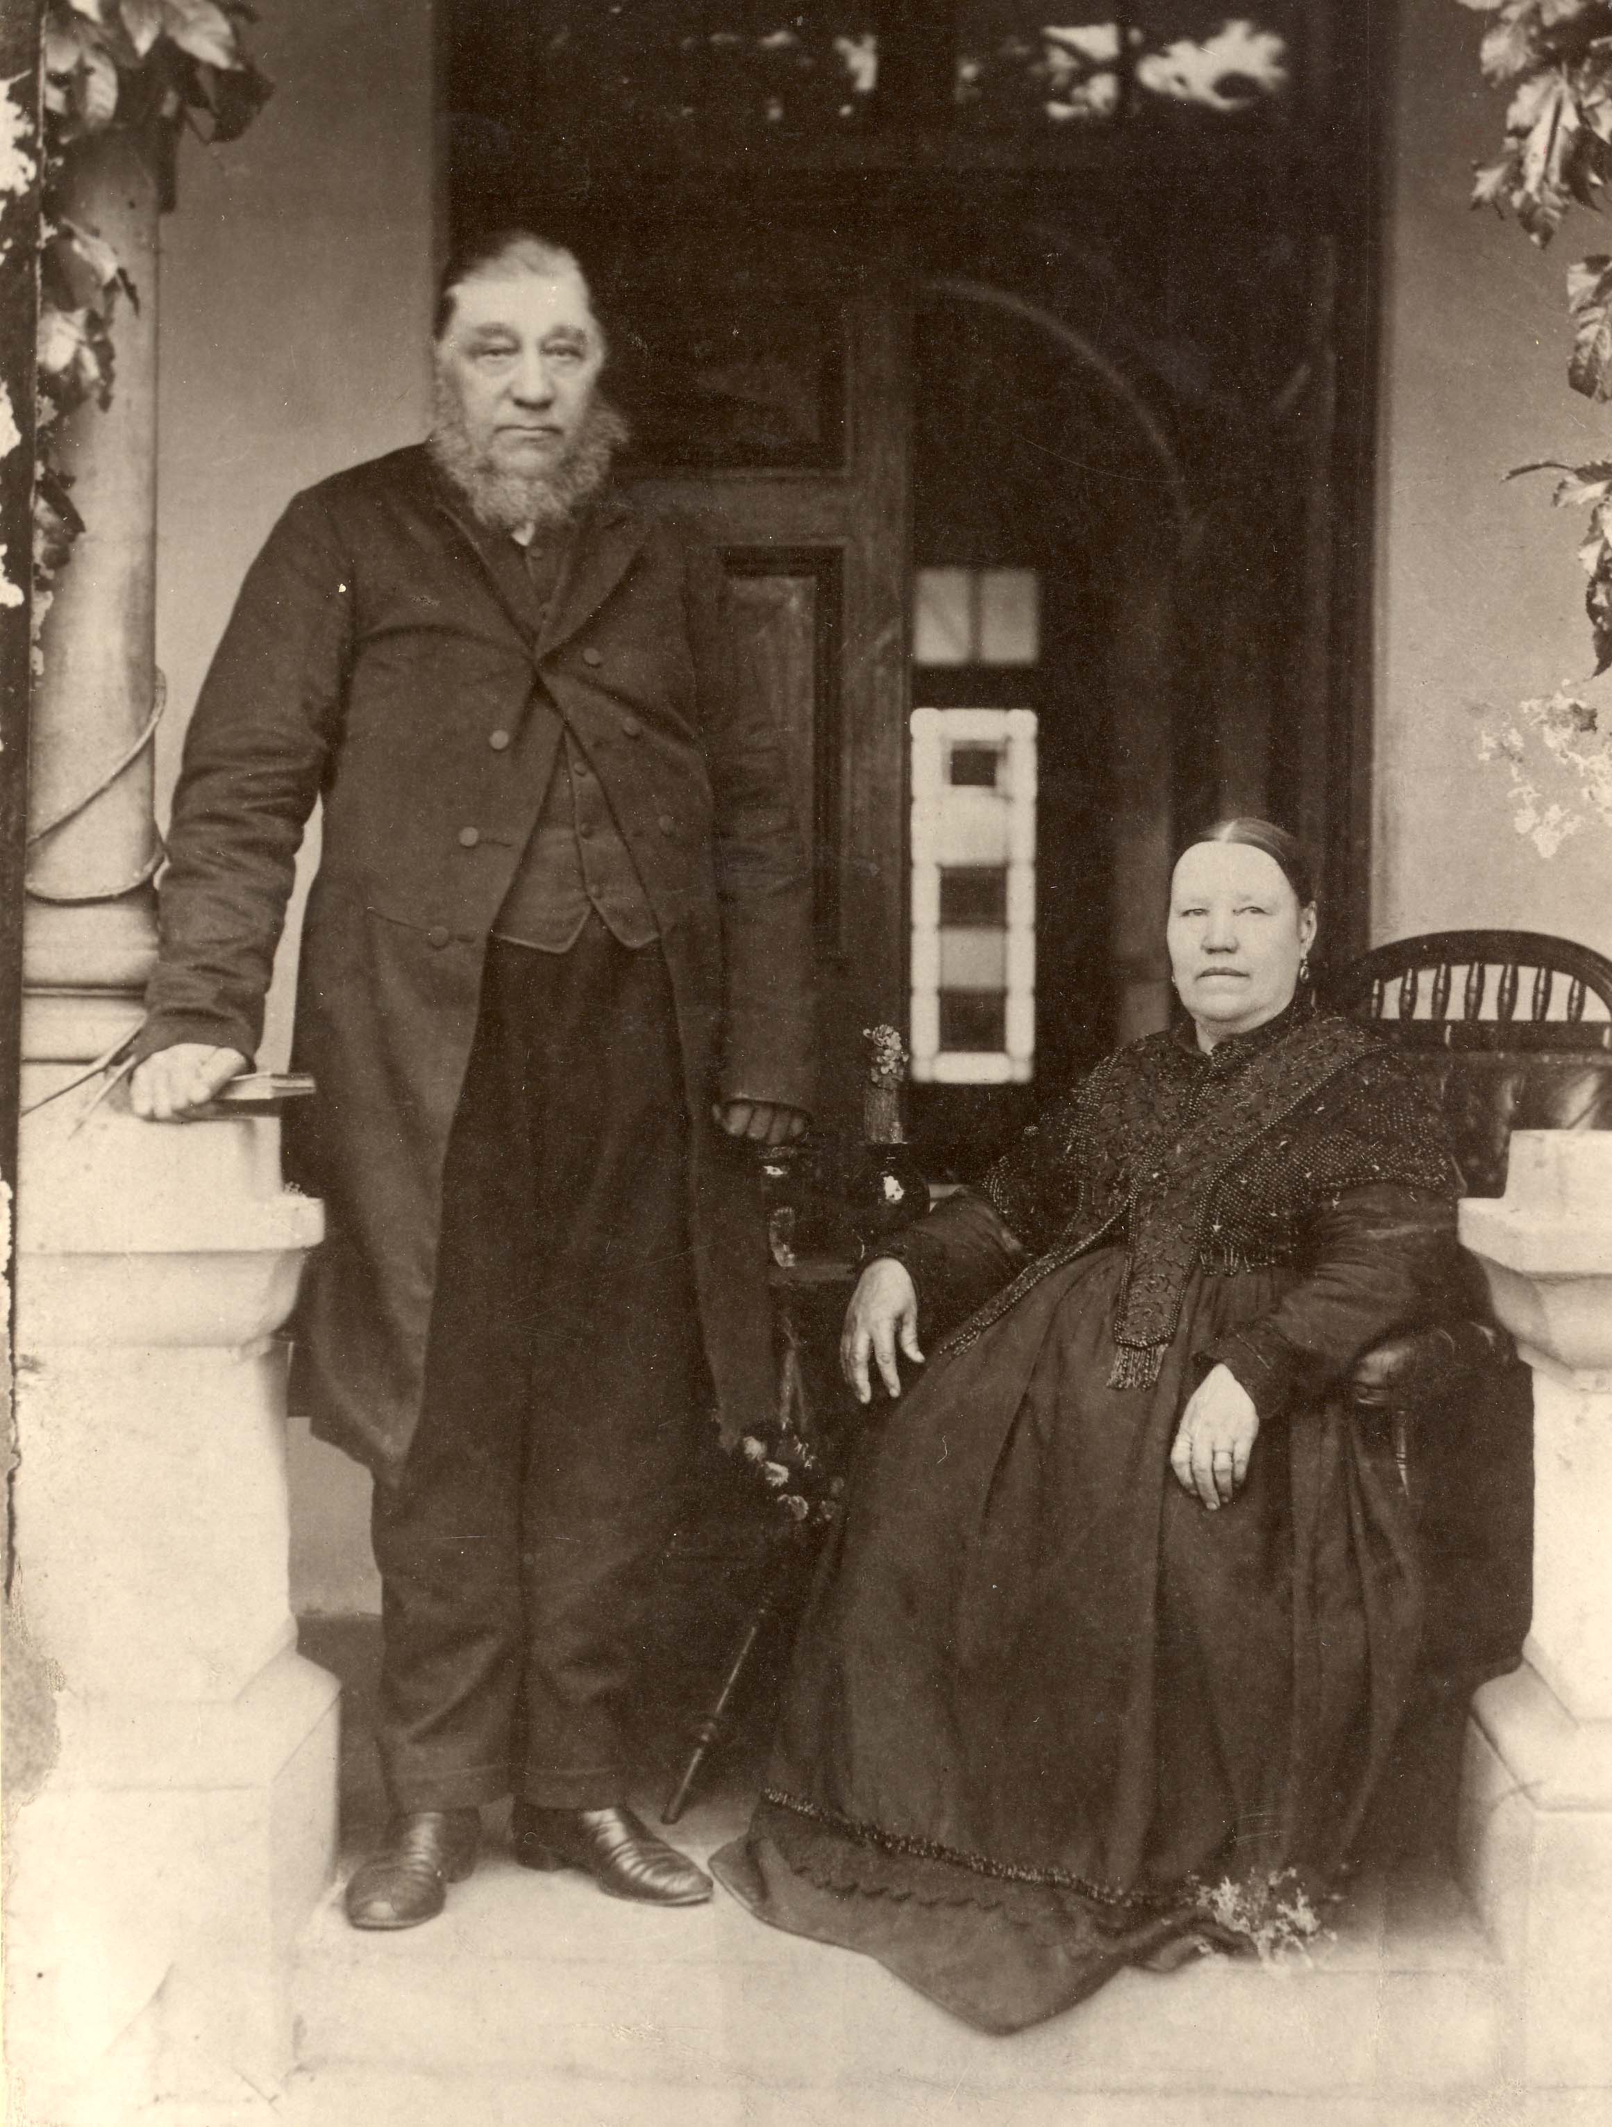
PAUL KRUGER
(1825 – 1904)

Slide 25
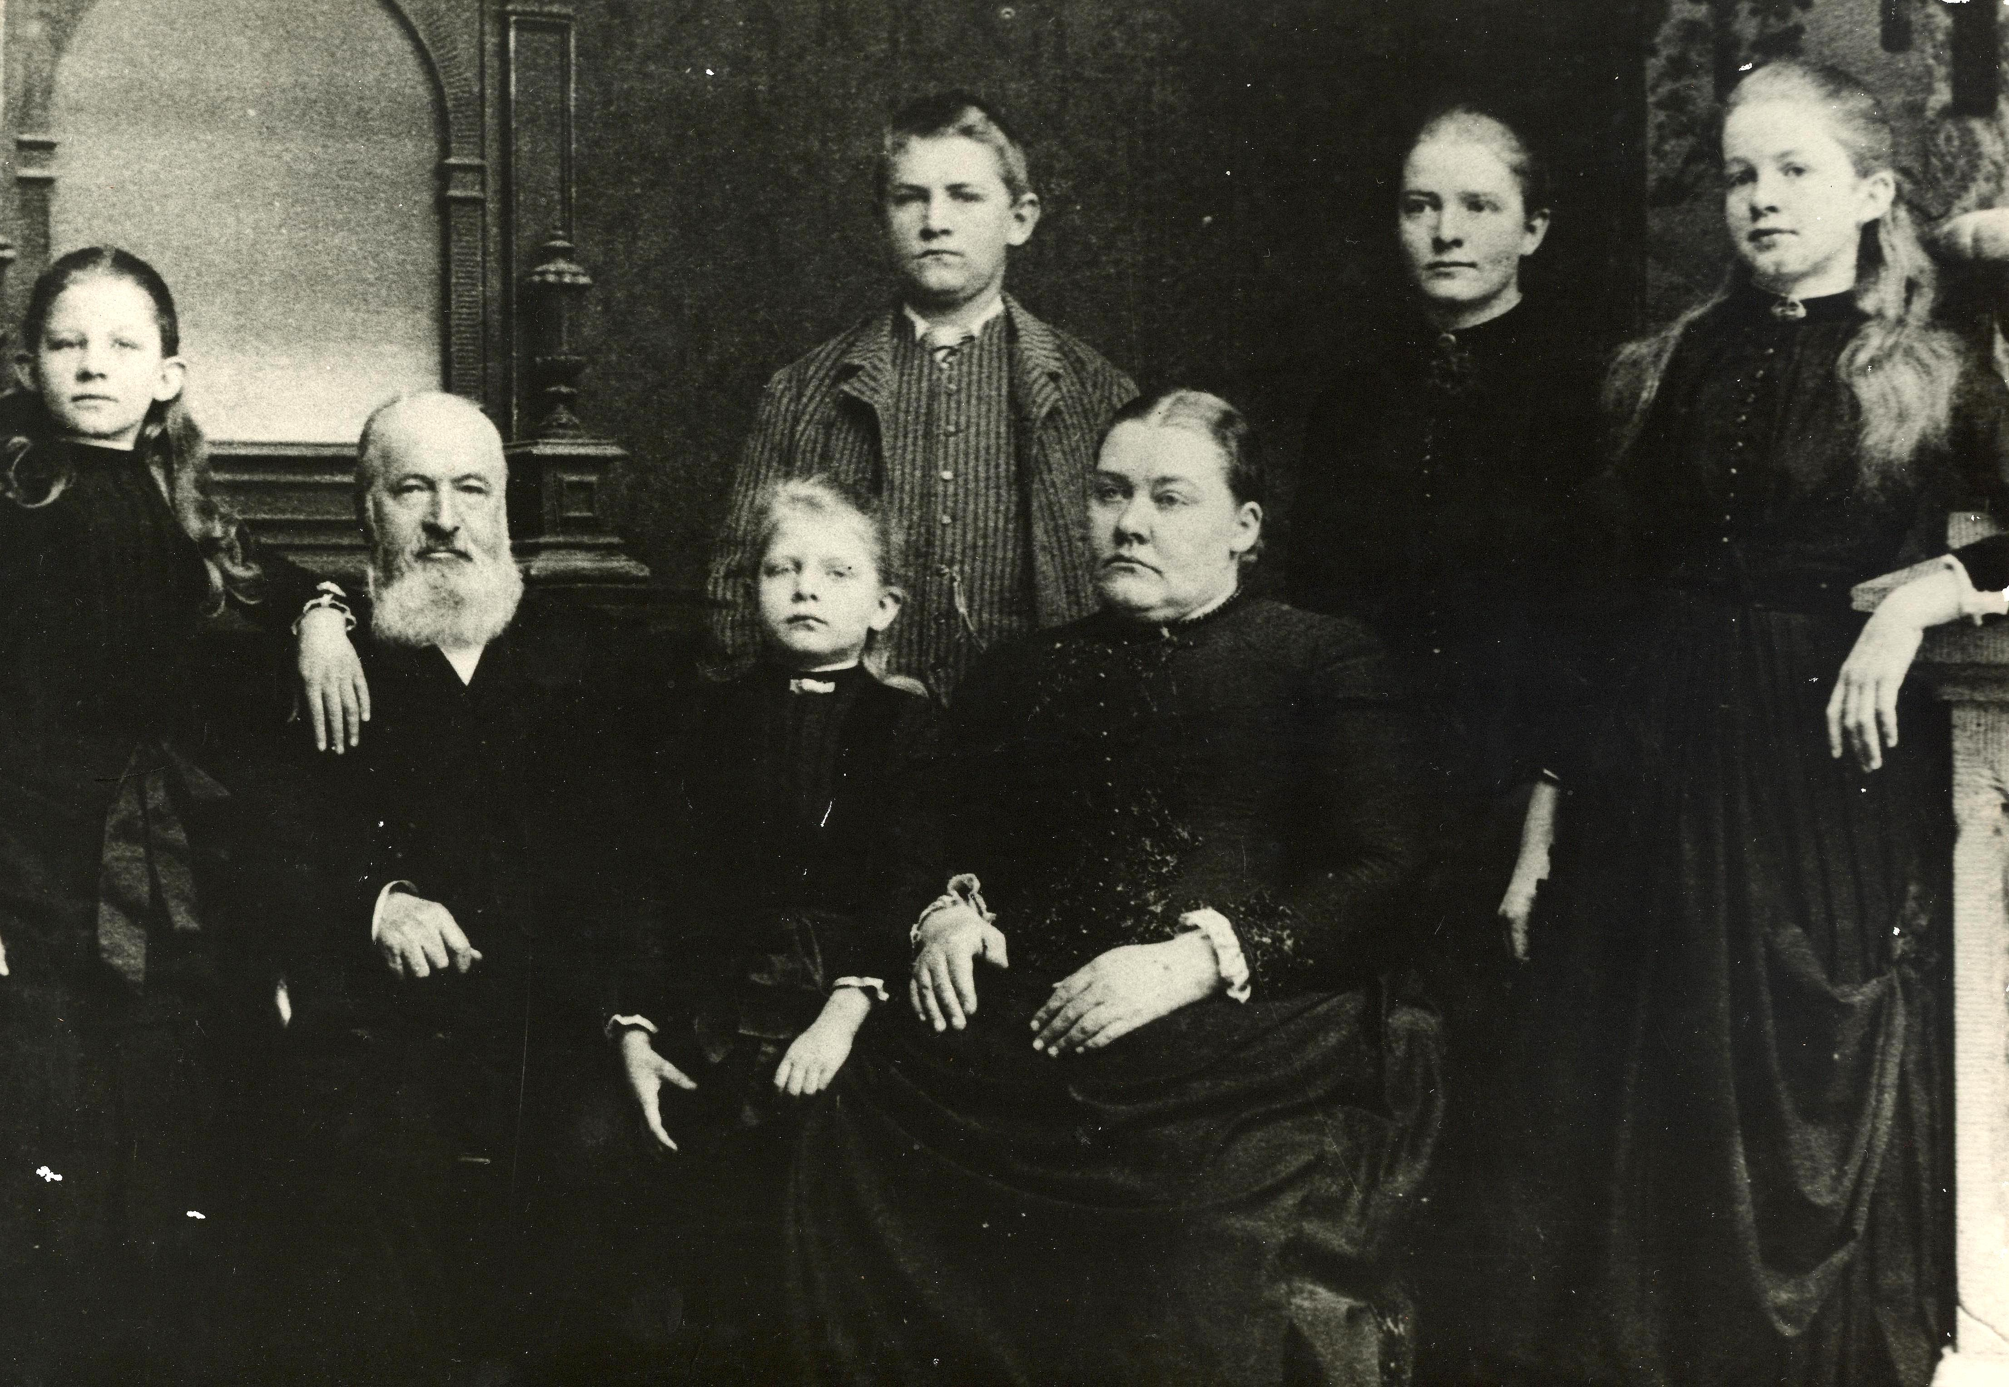
DIRK POSTMA
(1818 – 1890)

Slide 26
HERVORMDE KERK BESLUIT OOR GESANGE, Januarie 1859
By die Algemene Kerkvergadering van 10 Januarie 1859, is Postma se leer ondersoek en was die Vergadering tevrede. Hierdie vergadering het ook besluit dat evangeliese gesange behou moes word in die NHK. Net soos die geval van die Ring van Graaf Reinet (1841) en die Kaapse Sinode (1847), was dit ‘n gewetensbinding, omdat hulle die beswaarde lidmate wou dwing om gesange te sing.

Slide 27
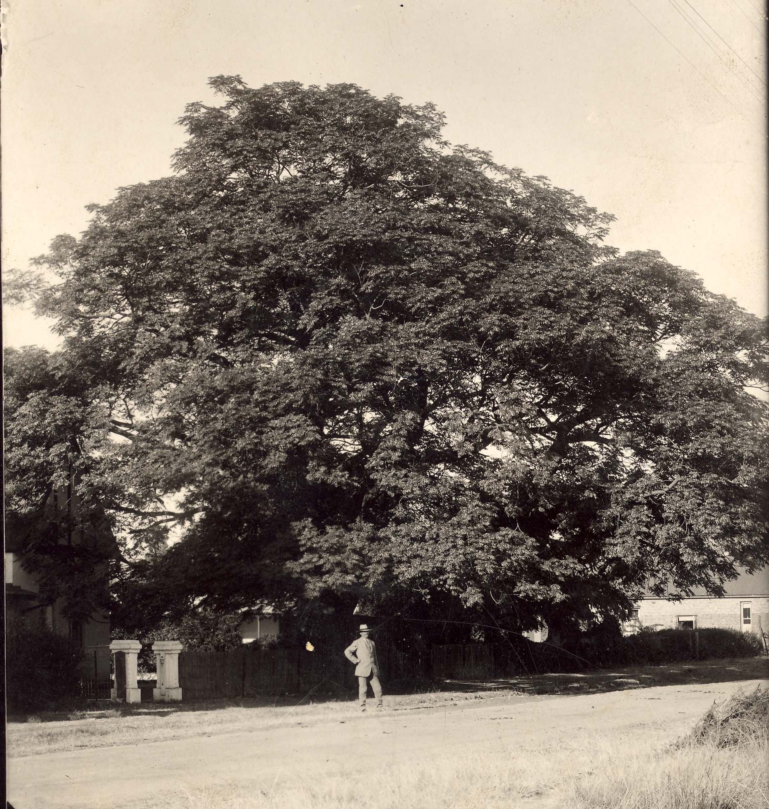
HERSTIGTING VAN DIE GEREFORMEERDE KERK
(11 Febr, 1859)

Slide 28
Dopper versugtinge
Deur hierdie optrede, is die Gereformeerde Kerk hervestig op 11 Februarie 1859, op die basis van die belydenisskrifte en kerkorde van Dordt, 1618/19, met Ds. Dirk Postma as eerste leraar. Dit was die vrug van dekadelange stryd teen die valse leer, diens en tug wat in die kerke opgeneem is deur die humanistiese gees van die verligtingseeu, en die mistiese metodisme wat die reaksie daarop was. Volgens Postma, kon die gereformeerdes, na die hervestiging, “... God weer te ‘kunnen dienen naar zijn Woord’, Gods Woord as die finale gesagsbron, kenbron en toetssteen vir die kerk in al sy geledinge, leer, kerkregering, liturgie en lewe, mog nie ‘te loor gaat’ nie; inteendeel ‘Gods Woord boven alles volgens art. 7 onzer belijdenis’ moet die heersende beginsel in die Kerk van die Here wees en nie ‘eigen goeddunken’ nie. Aan die tug van daardie Woord moet die kerk van Christus hom in leer en lewe onderwerp.”

Slide 29
GKSA GROEI
Die GKSA het gegroei van een gemeente met ongeveer 300 lidmate in 1859, tot 295 gemeentes met meer as 97 000 lidmate in 2004
- Maar, volgens onlangse statistieke maak daar 3-4 gemeentes toe elke jaar ?

Slide 30
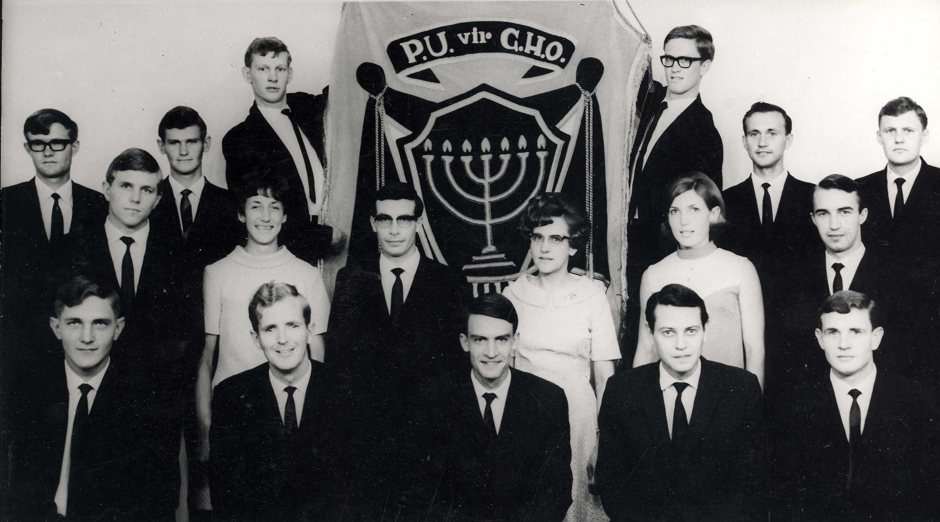
PU vir CHO
(1869 – 2003)

Slide 31
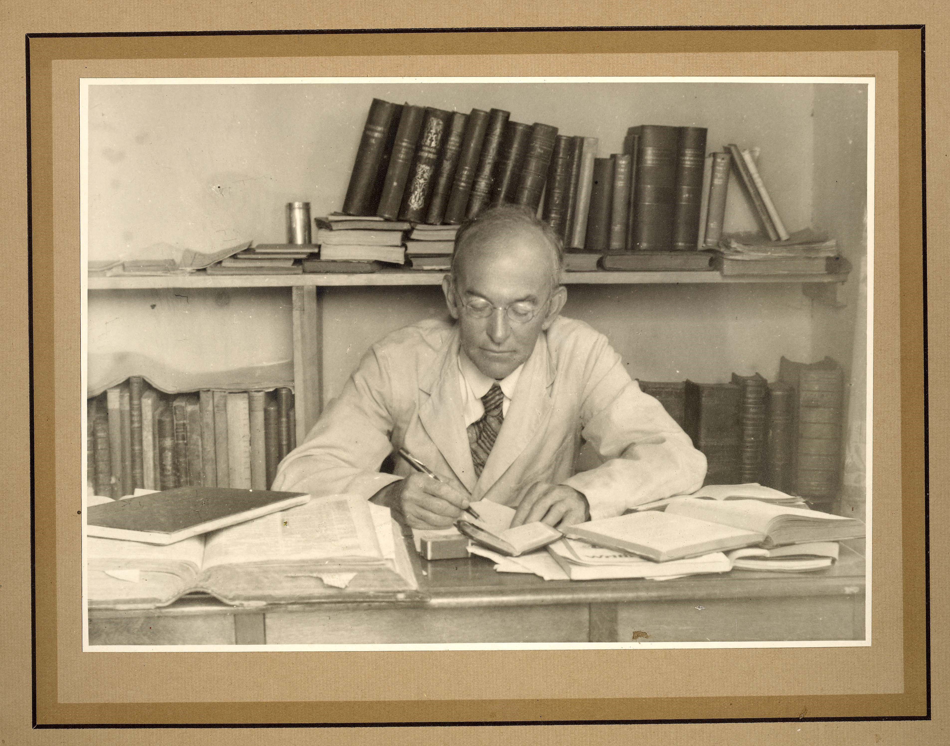
TOTIUS
(1877 – 1953)

Slide 32
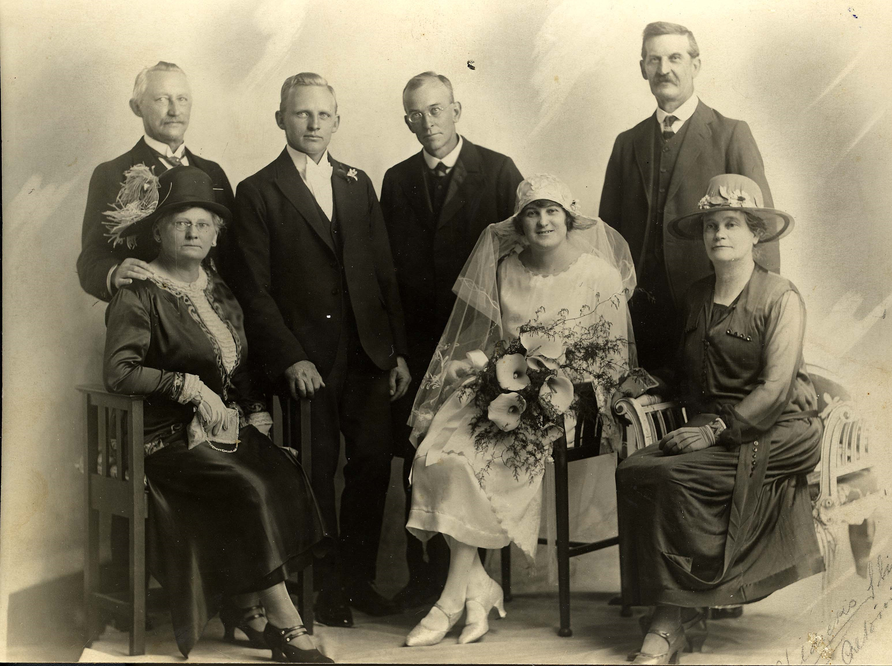
HG STOKER
(1899 – 1993)

Slide 33

WAS DIE HERSTIGTING VAN 1859 GEREGVERDIG ?

Slide 34
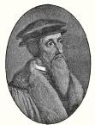
Johannes Calvyn
(1509 – 1564)
As dan gevra sou word wat die belangrikste dinge is waardeur die geloof onder ons vasstaan, en sy waarheid behou, sal gevind word dat die volgende twee nie alleen die belangrikste plek het nie, maar daaronder ook al die ander dele insluit, en daarom die hele inhoud van die Christelike godsdiens saamvat, naamlik ‘n kennis, eerstens van die manier waarop God reg vereer moet word; en, tweedens, van die bron waarvandaan verlossing gekry moet word. As ons hierdie twee dinge nie reg insien nie, hoewel ons mag roem in die naam Christene, is ons aanspraak leeg en waardeloos ...

Slide 35
Nederlandse Geloofsbelydenis (1561) artikel 7
“Ons glo dat hierdie Heilige Skrif die wil van God volkome bevat en dat alles wat die mens vir sy saligheid moet glo, daarin voldoende geleer word (die tweede punt by Calvyn – SLC). Aangesien die hele wyse waarop God deur ons gedien moet word (die eerste punt by Calvyn – SLC), daarin uitvoerig beskrywe word, mag ook niemand, selfs nie die apostels nie, anders leer as wat ons reeds deur die Heilige Skrif geleer word nie—ja, al was dit ook ’n engel uit die hemel, soos die apostel Paulus sê (Gal.1:8,9). En aangesien dit verbode is om iets by die Woord van God by te voeg of daarvan weg te laat (Deut.12:32), blyk dit duidelik dat die leer daarvan heeltemaal volmaak en in alle opsigte volkome is. ...

Slide 36
Nederlandse Geloofsbelydenis artikel 32
“Ons glo verder dat die regeerders van die kerk, al is dit nuttig en goed om onder mekaar ’n bepaalde orde tot instandhouding van die liggaam van die kerk in te stel en te handhaaf, tog noukeurig moet oppas om nie af te wyk van wat Christus, ons enigste Meester, vir ons ingestel het nie. En daarom verwerp ons alle menslike versinsels en alle wette wat mense sou wou invoer om God te dien en om, op watter manier ook al, die gewetens daardeur te bind en te dwing. Ons aanvaar derhalwe slegs wat kan dien om eendrag en eenheid te bewaar en te bevorder en om alles in gehoorsaamheid aan God te onderhou. Daarvoor is nodig die ban en alles wat daarmee saamhang, toegepas ooreenkomstig die Woord van God.”

Slide 37
Heidelbergse Kategismus (1563)
Sondag 35, v/a 96
Vraag 96: Wat eis God in die tweede gebod? Antwoord: Ons mag God op geen enkele manier afbeeld nie (Deut.4:15-19; Jes.40:18,25; Rom.1:22-24; Ha.17:29), en Hom op geen ander manier vereer as wat Hy in sy Woord beveel het nie (I Sam.15:23; Deut.4:23-24; 12:30-32; Matt.15:9; Joh.4:24).

Slide 38
Die gemeenskaplike sang is ‘n wesentlike saak
“Die kerksang in ‘n erediens is beslis nie maar ‘n kleinigheid of ‘n middelmatige saak nie. 'Het is gansch geene bijzaak. Juist het tegenover¬gestelde.'Die gemeenskaplike sang dien by uitnemendheid tot ver-heerliking van God. Dit is ‘n gemeenskaplike bede en danksegging tot God. Dit is die stem van die gemeente waarin hy uitdrukking gee aan sy diepste gevoel. 'Zooals men zingt zoo gelooft men. Doordat wij ze van onze jeugd af aan hooren, worden die uitdrukkingen ons eigen, en als dus verkeerde leer in het kerkgezang gevonden wordt, dan kan het niet anders of de leer zal de gemeente als doordringen.” (GCP van der Vyver wat prof. JL Cachet aanhaal)

Slide 39
Hoekom het Doppers gesange verwerp ?
“Dit is duidelik: hulle het gemeen die Gesange bring ‘n valse Evangelie. … Uit die besluit van die Sinode 1847 van die Kaapse N.G. Kerk, is dit ook wel duidelik dat die besware nie net gegaan het teen die Gesang-bundel as sodanig in die erediens nie, maar wel ook teen die leerstellige inhoud van sekere Gesange. Die Sinode onderskei tweeerlei besware t.w. dat die beswaardes ‘geweigerd hebben de Gezangen te zingen’ wat dui op ‘n beswaar teen Gesange as sodanig en tweedens ‘zoo zy omtrent het een of ander gezang eenige bedenking of zwarigheid mogen hebben’ wat dui op die leerstellige besware teen sommige Gesange.” – GCP van der Vyver

Slide 40
Leerstellige stryd
Maar die Gesange is ook gebruik om kettery in die kerk in te sing. Die gees van baie van die Gesange was liberaal, arminiaans en rooms. Die werklikheid het geleer dat as mens swak is in leer, lei dit uiteindelik tot ‘n valse erediens. Die NG en NH kerke in die 19e eeu het op verskillende maniere die Dordtse Leerreëls verwerp, wat duidelik handel oor God se soewereiniteit in redding, deur die uitverkiesing en verwerping:
Geen wonder dat die algemene versoenings leer van menige Gesang nie as dwaling onderken en bestry is nie. In lyn hiermee is die leerstuk van die uitverkiesing deur sommige op die kansel van die Kaapse Kerk openlik verwerp en deur ander geheel en al verswyg. – GCP van der Vyver

Slide 41
VERVAL IN 2DE HELFTE
VAN DIE 20STE EEU EN VERDER
Wêrelds en materialisties
PU vir CHO wat sterf in 2003
Nie-gereformeerde opvoeding (doopsformulier) – rol van die gesin
Kinderseën wat verwerp word vanaf veral die 2de helfte van die 20ste eeu
Kerk en volk skeeftrekkinge

Slide 42
DEFORMASIE
Sinode 1939
Uitbreiding van die 6 liedere in KO art.69
In ‘n belangrike, insiggewende artikel wys Ds. LS Kruger, predikant emiritus van die GKSA, duidelik dat die kerkvaders van Dordt, wat die sinodes van Dordtrecht (1578), Middelburg (1581) en Dordrecht (1618/19) insluit, die naam Gesange gebruik het vir al die liedere wat nie deel was van die 150 Psalms nie, wat dus die Skrifberymings insluit, soos die lofprysing van Maria en van Simeon. Dit is ook belangrik om te let daarop dat die rede vir die insluiting van die ses Gesange (Skrifberymings) nie was om te dien as regverdiging vir die byvoeging van enige hoeveelheid Gesange nie, maar juis om die Gesange te beperk tot net daardie ses. Baie gelowiges het hierdie geskiedkundige agtergrond vergeet of het nog nooit daarvan gehoor nie.
Rede vir byvoeging: ‘veral vir die feesdae’ (art.67)

Slide 43
DEFORMASIE
Sinode 1985
Nuwe Afrikaanse Vertaling (1983) is aanvaar, wat ‘n ander vertaalmetode en grondtekste as die OAV (1933/53) gebruik.
‘n Studie van die boek van Prof. Jacob van Bruggen, The Bible and the Future, maak dit duidelik dat die dinamies ekwivalente vertalingsmetode, ‘n nuwe siening van God, die mens en sy wêreld inbring. Hierdie vertaling konsentreer op die mens en moderne kommunikasie en nie op God en sy openbaring nie. Dit bring my tot die gevolgtrekking dat dit moontlik een van die redes is waarom lidmate van die GKSA vandag aan verskillende kante van die debat mekaar nie kan verstaan nie, al wil hul graag. ‘n Geslag is verdeel oor die verskillende maniere om God se Woord te verstaan en die ou historiese reformasie terme word nie meer gebruik nie.

Slide 44
DEFORMASIE
Sinode 2003
Aanvaarding van die nie-Messiaanse Cloete omdigting
Die kritiek wat teen die nuwe psalmboek in gebring was, was beduidend (min of meer dieselfde bybelse en teologiese argumente as dié teen die NAV), maar die mees vernietigende en belangrike kritiek, was die belydenis van die hoofdigter van die nuwe psalms, prof. TT Cloete, ‘n lidmaat van die NG Kerk. Hy het self gesê dat “Ps.110 is … volgens my teologiese raadgewers, volgens die NAV … nie ‘n Messiaanse Psalm nie.” (Algemene Kerkbode, 11-13 April, 2002). Elders het hy gesê dat “gebaseer op nuwe (teologiese - SLC) navorsing” hy messiaanse verwysings uit sekere van die Psalms weggelaat het. (Rapport, 4 November 2001). Ek het eendag self vir professor Cloete raakgeloop in die bank in Potchefstroom, en hy het mondelings hierdie sieninge aan my bevestig.

Slide 45
VERDERE DEFORMASIE
Sinodes 2009 – 2012 - 2015
2009: Vroue as diakens word finaal amptelik aanvaar
2012: Gesange word amptelik aanvaar
2015: Daar word ‘ekumeniese bande’ gesluit met die afvallige NG Kerk

Slide 46
PROFETIESE WOORDE
“Dit beteken dat ons tans by die grootste meningverskil van die Gereformeerde Kerke in Suid-Afrika (GKSA) in sy 144-jarige bestaan uitgekom het. Die meningsverskil is onweerlegbaar, maar ons bede is dat die Here ons van ‘n skeuring sal bewaar.” – prof. Amie van Wyk (2003)
Vandag nog meer ?

Slide 47
WAT IS DIE OPLOSSING ?
Wat is die oplossing? Niks nuuts nie. Net ‘n opregte berou en gebed dat die Drie-Enige God ons genadig sal wees en red in hierdie tyd. Ons moet bid dat die Here, deur sy genade weer predikers sal stuur ‘na sy hart’ (Jer.3:15); leraars wat die kudde weer kan teruglei na God se Woord; die verkondiging van die redding in Christus alleen; die inrig van die erediens volgens die Skrif; die toepassing van die kerklike tug in liefde; die opleiding van ouderlinge in die Skrif, belydenis en kerkorde; die verkondiging van die Evangelie aan die mense in Suid Afrika; sendingwerk, barmhartigheidswerk, ens.

Slide 48
DS. LS KRUGER
(Waarom is jy lid van die GK?)
Dit help niks vir die sinode van ‘n kerk om te sê dat hy byvoorbeeld die Drie Formuliere van Eenheid aanvaar en sy predikante aanvaar dit nie ten volle nie. Dit help ook niks om elke dag op die hoeke van die strate uit te roep dat jou leer Gereformeerd is maar in die praktyk van die lewe word die essensiële leerstukke van daardie belydenis, soos byvoorbeeld die predestinasieleer en die verbondsgedagte verwater; die prediking in die kerk as Woordverkondiging word verwater tot ‘n storieboek; die sakramente word willekeurig (bedien); en, in stede van Gods Verbondsgedagte te verkondig, word daar verval in sektariese bekeringsveldtogte wat maak asof (daar) geen Verbond en geen Verbondsgenade is nie.

Slide 49
TOEKOMSHOOP
(prof. HK Stoker)
Nieteenstaande hierdie agteruitgang glo ek nog dat daar ‘n kern van ons volk is wat aan sy verlede ten volle trou bly en in die regte rigting voortbou. Ek glo nog dat daar ‘n tyd sal kom waarin God ons volk sal wakker skud tot ‘n stryd wat die so nodige antitese sal skep en die toegedekte antitese, die dubbelslagtige en dubbelhartige karakter van die sinkretisme, sal ontbloot en daardeur vernietig – ‘n stryd wat noodwendig op kerklike en godsdienstige terrein sal moet begin (en meer spesifiek, by Sondag 35 van die Heidelbergse Kategismus – red.) omdat die Calvinisme die geestelike wortel van ons volksbestaan is.

Slide 50
ONS IS GEREFORMEERD =
EK EN MY GESIN & GEMEENTE
Joshua 24:14-15 ¹⁴ ¶ Vrees dan nou die HERE en dien Hom in opregtheid en waarheid, en verwyder die gode wat julle vaders gedien het oorkant die Eufraat en in Egipte, en dien die HERE. ¹⁵ Maar as dit verkeerd is in julle oë om die HERE te dien, kies dan vir julle vandag wie julle wil dien: òf die gode wat julle vaders daar oorkant die Eufraat gedien het, òf die gode van die Amoriete in wie se land julle woon; maar ek en my huis, ons sal die HERE dien.

Slide 51
WAT IS ONS KERKLIKE ROEPING ?
En dit is moontlik alleen deur die getroue prediking van en onderrig in die Evangelie van God deur Jesus Christus, in gesin en kerk. Mag Hy, deur Sy onweerstaanbare genade, voortgaan om sy Kerk te vergader uit elke ‘stam en taal, volk en nasie’ (Op.5:9b), ook deur die GKSA, met haar oorspronklike roeping in gedagte wat gevestig is in die Skrif (Hand.1:6; Mat.28:16-20):
… Ons is hier om die wet te handhaaf, en, indien moontlik, U ware gereformeerde Christelike Leer hier te plant en te versprei ...

Slide 52
PSALM 67
Psalm 67:1-2 Mag God ons genadig wees en ons seën; mag Hy sy aangesig by ons laat skyn! Sela. 2 Sodat die mense op aarde u weg kan ken, onder al die nasies u heil.
AS ONS HIERMEE BESIG IS, DEUR DIE HERE SE GENADE, HET DIE GEREFORMEERDE KERKE ‘N TOEKOMS

